Slide 1
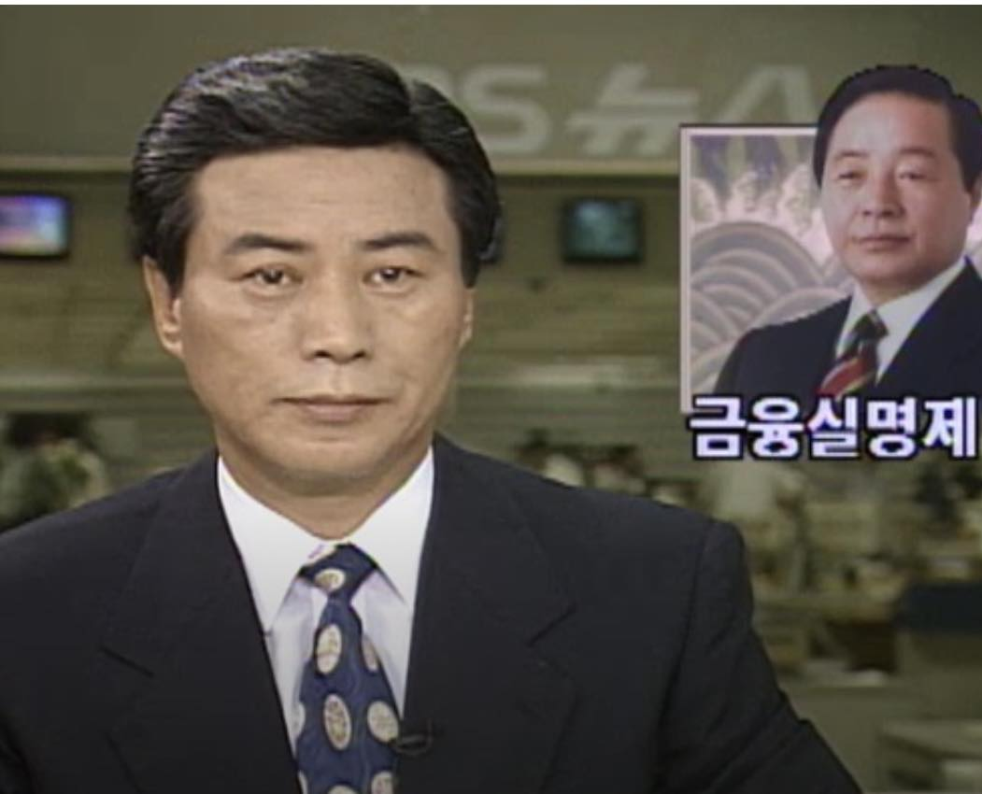
1. 금융실명제 개요
시행일: 1993년 8월 12일
목표: 금융 거래의 투명성 제고, 부정 자금 차단

Slide 2
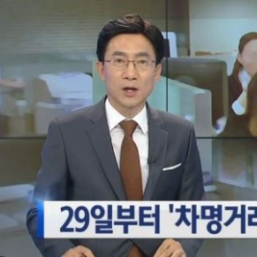
2. 금융실명제 주요 내용
실명 거래 의무화: 금융 거래 시 가명, 차명 계좌 사용 금지
실명 등록: 모든 금융 활동에 계좌 및 자산을 실제 소유자 명의로 등록
부정 자금 차단: 불법 자금의 유통 방지, 세금 탈루 방지

Slide 3

3. 금융실명제의 의의
금융 거래의 실명화: 투명성 강화, 불법 자금 유통 차단
비밀 계좌 해소: - 가명, 차명 계좌 사용 불가능
- 부정 자금, 비자금 유통 차단
경제 정의 실현: - 불공정한 경제 활동 억제
- 경제 활동의 공정성 강화
경제적 파급 효과: - 금융 시스템 안정화, 신뢰성 강화
- 세수 확보 및 국가 재정 신뢰 증대

Slide 4
4. 금융실명제의 역사적 의의
부패 해결: 한국 사회의 부패와 비자금 문제 해결
경제 질서 투명화: 금융 시스템의 신뢰성 증대
국제적 신뢰 구축: 한국 경제의 글로벌 신뢰 확보

Slide 5
5. 결론
김영삼 정부의 금융실명제는 부패와 비자금 문제를 해결하기 위한 강력한 개혁 정책으로, 금융 질서를 투명하게 하고 경제 정의를 실현하는 기반을 마련했습니다. 이 정책은 경제 전반의 공정성과 투명성을 높이며, 한국 경제가 신뢰를 바탕으로 장기적 발전을 이루는 데 기여했습니다. 또한, 금융실명제는 한국 사회의 금융·경제 정책의 중요한 모델이자 글로벌 경제 체계에서 신뢰받는 경제 질서를 확립하는 기틀이 되었습니다. 이를 통해 부패 없는 투명한 경제 시스템 구축과 사회적·경제적 공정성을 실현하며 대한민국 경제사에 의미 깊은 개혁 정책으로 평가받고 있습니다.
김영삼 정부의 금융실명제는 부패와 비자금 문제를 해결하기 위한 강력한 개혁 정책으로, 금융 질서를 투명하게 하고 경제 정의를 실현하는 기반을 마련했습니다. 이 정책은 경제 전반의 공정성과 투명성을 높이며, 한국 경제가 신뢰를 바탕으로 장기적 발전을 이루는 데 기여했습니다. 또한, 금융실명제는 한국 사회의 금융·경제 정책의 중요한 모델이자 글로벌 경제 체계에서 신뢰받는 경제 질서를 확립하는 기틀이 되었습니다. 이를 통해 부패 없는 투명한 경제 시스템 구축과 사회적·경제적 공정성을 실현하며 대한민국 경제사에 의미 깊은 개혁 정책으로 평가받고 있습니다.

Slide 6
잘 들어 주 서셔 갑사합니다
발표자: - 딩꽝티엔 (202239357)
-레광롱 (202239407)
-응웬민두운(202239014)

